Slide 1
REACH 2018
Tundke oma tooteportfelli ja alustage kohe ettevalmistusi

Slide 2
Esitluse eesmärk
Euroopa Kemikaaliamet (ECHA) koostas käesoleva esitluse koos märkustega selleks, et aidata teil ette valmistada REACH 2018, st faasiainete viimast registreerimistähtaega tutvustav esitlus. Eesmärk on võimaldada teil valida asjakohased slaidid ja muuta neid vastavalt oma publiku vajadustele, olgu selleks siis juhtkond, töötajad, keskkonnatervise ja -ohutuse spetsialistid, ametiasutused jne. Võite kasutada esitlust ilma täiendava loata.
Esitlus annab teile lühiülevaate ECHA REACH 2018 tegevuskava esimesest etapist („Tundke oma tooteportfelli“). See on osa REACH 2018-ga seotud esitluste kogumist, mis on üleval ECHA veebisaidil. Teie märkused ja soovitused on oodatud aadressil reach-2018@echa.europa.eu.
Õiguslik teade. Käesolevas esitluses sisalduv teave ei ole õiguslikult siduv ja ei kajasta õiguslikult tingimata Euroopa Kemikaaliameti ametlikke seisukohti. Euroopa Kemikaaliamet ei võta mingit vastutust seoses käesoleva dokumendi sisuga.
Väljaandmise aeg: mai 2017

Slide 3
Registreerimine on teie kohustus
Teie vastutate ohutu tootmise ja kasutamise eest
Koguge ja koostage andmeid oma ainete omaduste ja kasutusviiside kohta
Hinnake riske
Töötage välja meetmed riskide juhtimiseks
Teavitage neist oma tarneahelat
→ Dokumenteerige see oma registreerimistoimikus
Notes:
Registreerimine annab teile võimaluse oma ainete ohutu tootmise ja kasutamise tagamise kohustus dokumenteerida, tehes läbi käesoleval slaidil kirjeldatud sammud. ECHA-le saadetud registreerimistoimik tõendab, et olete oma kohustused täitnud.

Slide 4
REACH-registreerimine 2018
Esimese etapi tegevused
Tundke oma tooteportfelli
Identifitseerige oma ained
Tehke kindlaks oma registreerimiskohustused
Tehke selgeks oma teabevajadus
Kaaluge mõju äritegevusele
Notes:
ECHA REACH 2018 tegevuskavas on edukas registreerimine jagatud seitsmeks etapiks.
Käesolevas esitluses tutvustatakse esimese etapi tegevusi. Need hõlmavad esialgseid tegevusi, mis tuleb ellu viia enne, kui hakkate töötama koos kaasregistreerijatega.
Üksikasjalikumad abimaterjalid leiate siit: https://echa.europa.eu/reach-2018.

Slide 5
Tundke oma tooteportfelli
Esitage oma tooteportfell ainetena
ained eraldi
segud: milliseid aineid need sisaldavad?
tooted: millised ained neist eralduvad?
→ Registreerige aine C
→ Registreerige ained A ja B
Notes:
Lähtepunkt registreerimiseks valmistumisel on tunda oma tooteportfelli lähtuvalt REACHist; milliste ainetega tegemist on.
Mõnel juhul võib see olla lihtne. Näiteks kui toodate või impordite aineid eraldi, on teil ainete loetelu tõenäoliselt juba olemas.
Kui tegelete toodetega (segudega), näiteks detergentide või värvidega, siis peate teadma või välja uurima, millistest ainetest need on valmistatud, sest registreerima peate ained, mitte tooted.
Seega tuleb registreerida ained eraldi, segudes sisalduvad ained ja ka sellised toodetes sisalduvad ained, mis on ette nähtud tootest eralduma, näiteks T-särkidest eralduv lõhnaaine.

Slide 6
Identifitseerige oma ained
Määrake kindlaks oma aine koostis ja liik:
ühest koostisosast koosnev aine
mitut koostisosa sisaldav aine
UVCB
Määrake kindaks aine nimetus ja identifitseerimisandmed (EÜ number ja CAS-number)
Notes:
Teil tuleb kõiki oma tooteportfellis sisalduvaid aineid iseloomustada ja need identifitseerida vastavalt REACH-määruses kehtestatud eeskirjadele.
See tähendab seda, et tavaliselt peate laskma teha mitu keemilist analüüsi ja nende põhjal koos keemikuga kindlaks määrama aine koostise ja liigi ning eeskätt selle, kas aine on:
ühest koostisosast koosnev aine, st see koosneb peamiselt ühest koostisosast;
mitut koostisosa sisaldav aine, st see koosneb rohkem kui ühest koostisosast või ühendist, või
UVCB, st tundmatu või muutuva koostisega aine, kompleksne reaktsioonisaadus või bioloogilist päritolu materjal.
Aine koostise ja liigi põhjal tuleb teil kindlaks määrata aine nimetus ning seejärel leida selle EÜ number ja CAS-number (kui need on teie aine puhul olemas). Või kontrollige, kas EÜ number ja CAS-number, mida te kasutate, vastab aine nimetusele ja identifitseerimisandmetele, mis põhinevad keemilistel analüüsidel.
Aine õige identifitseerimine on tähtis, sest edaspidi tuleb teil kaasregistreerijatega arutada, kas teil on üks ja sama aine. Kui teil on sama aine, peate registreerima ühiselt ja tagama, et ühises registreerimistoimikus sisalduvad andmed sobivad kõikidele kaasregistreerijatele.
Kasulikud lingid
Ainete REACH- ja CLP-määruse kohase identifitseerimise ja nimetamise juhend (https://echa.europa.eu/et/guidance-documents/guidance-on-reach)
Aine identifitseerimine (https://echa.europa.eu/et/support/substance-identification)

Slide 7
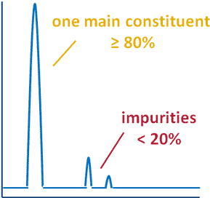
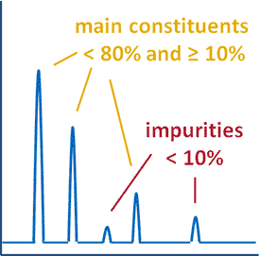
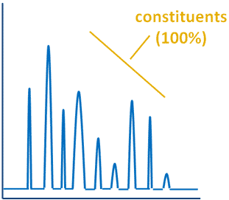
Identifitseerige oma ained (2)
Ühest koostisosast koosnev aine
Mitut koostisosa sisaldav aine
UVCB-aine
Notes:
Siin on skemaatiliselt esitatud ühest koostisosast koosneva aine, mitut koostisosa sisaldava aine ja UVCB-aine spektrid.
Ühest koostisosast koosnev aine sisaldab üht põhikoostisosa >= 80%.
Mitut koostisosa sisaldav aine sisaldab kahte või enamat koostisosa vahemikus 10–80%.
UVCB-aine koostisosad varieeruvad või ei ole neid võimalik täpselt identifitseerida. UVCB-ainete identifitseerimise alus on tavaliselt lähteaine ja tootmisprotsess.

Slide 8
Tehke kindlaks oma registreerimiskohustused
JAH
JAH
JAH
Peate selle aine registreerima!
Notes:
Kui olete teada saanud, milliseid aineid teie tooteportfell sisaldab, saate kindlaks teha oma registreerimiskohustused neist igaühe puhul.
Selleks tuleb esitada kolm küsimust ja kui vastus neile kõigile on „jah“, peate aine registreerima.
Kui vastus mõnele küsimusele on „ei“, siis ei ole vaja ainet registreerida. Küsimused on järgmised.
Kas te olete aine tootja, importija või ainuesindaja?
Kas aine tuleb registreerida?
Kas aine iga-aastane kogus on vähemalt üks tonn?
Neid kolme tegurit kaaludes peaksite alustama sellest, mille puhul vastus on suurema tõenäosusega „ei“ kui „jah“.

Slide 9
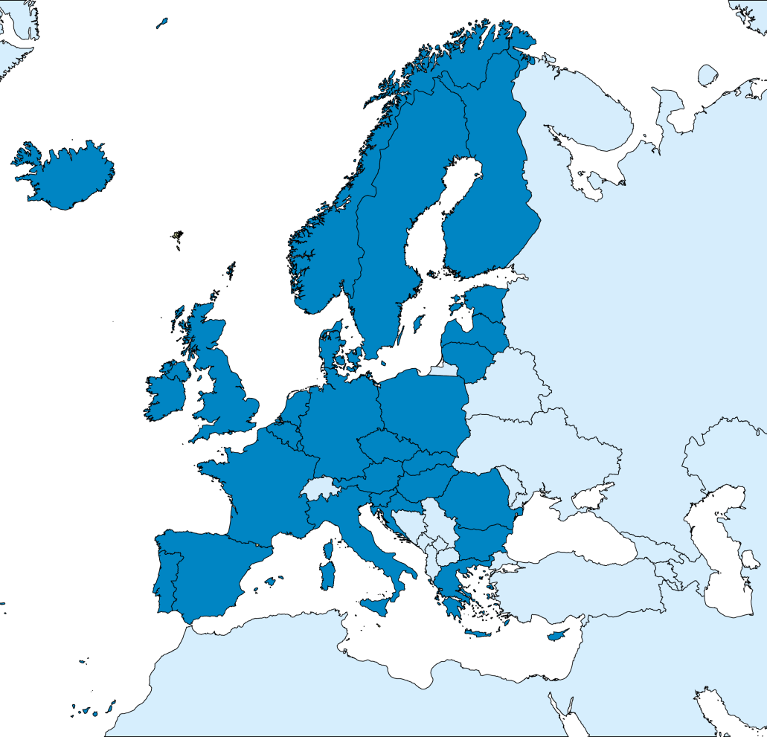
Roll tarneahelas
Kas teie peate aine registreerima?
Määrake kindlaks, kas olete:
tootja
EMPsse importija
ainuesindaja
sellise toote tootja või importija, millest ainet eraldub
Notes:
Esimene küsimus käsitleb teie rolli tarneahelas ja see on järgmine: „Kas teie peate aine registreerima?“
Esiteks on oluline see, kus te asute. Kui asute mõnes Euroopa Majanduspiirkonna riigis, võib teil olla registreerimiskohustus. Asjaomased riigid on näidatud kaardil tumesinisega. Nende hulka kuuluvad ELi liikmesriigid, Norra, Island ja Liechtenstein. Kui asute mõnes helesinisega näidatud riigis väljaspool Euroopa Majanduspiirkonda, siis ei saa te registreerida.
Teiseks peate kindlaks tegema, mida teie ainega täpselt teete. Tarneahelaga on seotud neli rolli, kes peavad aine registreerima.

Slide 10
Kohaldatavus ja erandid
Kas aine tuleb registreerida?
Kontrollige, kas aine võib olla registreerimiskohustusest vabastatud:
aine tõttu (polümeer, vesi, …)
aine kasutusala tõttu (tootearendus, toiduained, …)
eritingimuste tõttu (reimport, jäätmed, …)
Notes:
Teatavaid aineid ei ole vaja registreerida, peamiselt seepärast, et teadaolevalt põhjustavad need minimaalset riski. Märkus: polümeeride puhul kontrollige hoolikalt polümeeriks liigitamise kriteeriume ning kui aine on polümeer, peate selle asemel registreerima monomeerid.
Registreerimiskohustusest on vabastatud ka mõned ainete kasutusalad, sest need on muude õigusaktide või REACH-määruse muude sätete alusel piisavalt reguleeritud. Kui kasutate ainet ainult registreerimiskohustusest vabastatud viisil, ei ole seda vaja registreerida, ent kui te ise või teie kliendid kasutavad ainet ka muul viisil, siis peate selle registreerima.
Kolmas registreerimiskohustusest vabastatud ainete kategooria on seotud eritingimustega, nagu juba registreeritud reimporditavad ained, jäätmetena kõrvaldatavad ained või jäätmetest taaskasutusse võetud ained, mis on juba registreeritud.

Slide 11
Kogus
Kas teie aine kogus on vähemalt üks tonn aastas?
Arvutage oma aine kogus iga kalendriaasta kohta:
kui olete ainet tootnud või importinud viimasel kolmel aastal, siis kasutage viimase kolme aasta keskmist
kui mitte, siis kasutage kalendriaastal toodetud või imporditud kogust
Teie registreerimistähtaeg sõltub suurimast kogusest aastas, mis on arvutatud eespool kirjeldatud viisil, alates 1. juunist 2007
Teilt nõutav teave sõltub registreerimise aasta kohta arvutatud kogusest
kui olete ainet tootnud või importinud viimasel kolmel aastal, siis kasutage viimase kolme aasta keskmist,
kui mitte, siis kasutage registreerimise aastal toodetud või imporditud hinnangulist kogust
Eraldi arvestus rangelt ohjatud tingimustes kasutatavate vaheainete kohta
Notes:
Kolmas tegur, mida tuleb lisaks teie rollile ja ainele endale kaaluda, on aine kogus ning esitada tuleb järgmine küsimus „Kas mu aine kogus on vähemalt üks tonn aastas?“
Kogusest sõltub ka see, kui palju teavet tuleb teil registreerimistoimikus esitada, seega peaksite ühtlasi kindlaks tegema, kas teie aine kogus jääb vahemikku 1–10 tonni aastas, 10–100 tonni aastas, 100–1000 tonni aastas või üle 1000 tonni aastas.
Kui on täidetud kolme järjestikuse aasta nõue, arvutatakse nii registreerimistähtaja kui ka nõutava teabe kindlaksmääramiseks kasutatavad kogused kolme aasta keskmisena.
Kui kasutate ainet ka vaheainena rangelt ohjatud tingimustes mõne muu aine tootmiseks, on teil tavaliselt võimalik see kogus eraldi arvutada. Vaheaine registreerimisel tuleb esitada vähem teavet kui täielikus registreerimistoimikus.
Kasulikud lingid
Registreerimisjuhend, punktid 2.2.6 ja 2.3 (https://echa.europa.eu/et/guidance-documents/guidance-on-reach)

Slide 12
Mis teavet vajate?
Alati nõutav
Aine identifitseerimisandmed
analüütiline teave
Teave tootmise, kasutusalade ja kokkupuute kohta
kõik kasutusalad kogu olelusringi vältel alates tootmisest kuni jäätmeteni
Füüsikalis-keemiline teave, näiteks
keemispunkt, aururõhk, granulomeetria, …
Klassifitseerimine ja märgistamine
Notes:
Järgmisel kolmel slaidil on viidatud sellele, millist teavet tuleb teil registreerimiseks koguda või koostada.
Üldiselt peate koguma kogu asjakohase ja kättesaadava füüsikalis-keemilise, toksikoloogilise ja ökotoksikoloogilise teabe. REACH-määruses on aga sätestatud minimaalne teave, mis tuleb esitada. Seda minimaalset teavet tutvustatakse siin skemaatilisel kujul.
Kui teie aine kogus jääb vahemikku 1–10 tonni aastas ja te suudate põhjendada, et teie aine kujutab minimaalset riski (see ei vasta III lisa kriteeriumidele), on see minimaalne nõutav teave.
Kasulikud lingid
https://echa.europa.eu/et/information-on-chemicals/annex-iii-inventory

Slide 13
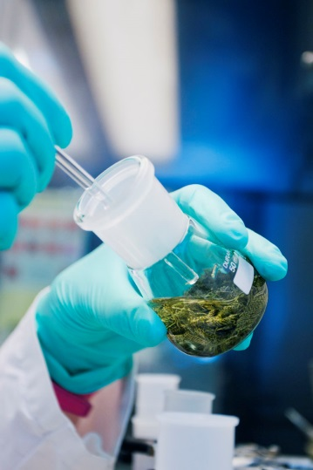
Vajalik teave
Toksikoloogiline teave, näiteks:
naha ja silmade ärritus – in vitro
mutageensus bakterite puhul – in vitro
…
Ökotoksikoloogiline teave, näiteks:
lühiajaline toksilisus veekeskkonnale (Daphnia)
biolagunduvus
…
1–10 tonni aastas
Notes:
Koos eelmisel slaidil esitatuga moodustavad need nõutava standardteabe, et registreerida aineid, mis ei ole minimaalset riski põhjustavad ained, kogusevahemikus 1–10 tonni aastas.
Sellel slaidil on esitatud mõni näide selliste uuringute kohta. Täieliku loetelu leiate REACH-määruse VII lisast.
Lisateave
https://echa.europa.eu/et/support/registration/what-information-you-need

Slide 14
Vajalik teave
Toksikoloogiline teave, näiteks:
lühiajaline korduvannuse toksilisus
reproduktiivtoksilisuse sõeluuring
…
Ökotoksikoloogiline teave, näiteks:
lühiajaline toksilisus veekeskkonnale (kalad)
aktiivmuda hapnikutarbe inhibeerimine
adsorptsiooni/desorptsiooni sõeluuring
…
Kemikaaliohutuse hindamine
10–100 tonni aastas
Notes:
Koos kahel eelmisel slaidil esitatuga moodustavad need nõutava standardteabe, et registreerida aineid kogusevahemikus 10–100 tonni aastas.
Nii toksikoloogiliste kui ka ökotoksikoloogiliste omaduste hindamiseks on vaja teatavaid täiendavaid uuringuid. Sellel slaidil on esitatud mõned selliste uuringute näited. Täieliku loetelu leiate REACH-määruse VIII lisast.
Tuleb tähele panna, et selle kogusevahemiku puhul on vaja läbi viia täielik kemikaaliohutuse hindamine. See tuleb dokumenteerida registreerimistoimikus sisalduvas kemikaaliohutuse aruandes.

Slide 15
Vaheainete registreerimiseks nõutav teave
Kui te toodate isoleeritud vaheaineid rangelt ohjatud tingimustes, nõutakse nende kohta vähem teavet.
Vaheaine määratlus:
aine muundatakse teiseks aineks
selle tootmine ja kasutamine kemikaali tootmiskohtades peab toimuma rangelt ohjatud tingimustes
Aine staatus vaheainena ei tulene selle keemilisest olemusest, vaid määratakse selle järgi, kuidas ainet kasutatakse pärast tootmist.
Notes:
Lisateave:
Vaheainete juhend (https://echa.europa.eu/et/guidance-documents/guidance-on-reach)

Slide 16
Enne uute andmete koostamist
Koguge kokku olemasolev teave
Jagage teavet teiste ettevõtetega
teave tuleb esitada ühiselt
Võtke arvesse teabevajadust
Tehke kindlaks teabelüngad
Notes:
Teil on kohustus koguda kogu kättesaadav ja olemasolev teave isegi juhul, kui see ületab REACH-määruses registreerimiseks sätestatud miinimumnõudeid.
Registreerijad peavad jagama teavet teiste sama ainet registreerivate ettevõtetega. Kogu aine omadusi käsitleva teabe peavad esitama ühiselt kõik ettevõtted, kes tegelevad sama ainega (REACH-määruse kohane põhimõte „üks aine, üks registreerimine“).
Kui kogu kättesaadavast teabest on hea ülevaade, peavad registreerijad üheskoos võrdlema olemasolevaid andmeid registreerimiseks nõutava teabega.

Slide 17
Millega on vaja oma ettevõtte seisukohast arvestada?
Teabe kogumine ja hindamine
Teie ettevõttes
Milline teave teil aine kohta juba olemas on?
Kas teate, kuidas ainet kasutatakse?
Kas teil on registreerimiseks vajalikud eksperditeadmised?
Koos kaasregistreerijatega
Kas on ka teisi ettevõtteid või tegutsete üksinda?
Koostöös kokku leppimine
Olemasoleva teabe hindamine ja jagamine
Puuduva teabe koostamine
Notes:
Aine registreerimiseks on vaja investeerida teabe koostamisse ja hindamisse.
See tegevus peab toimuma kahel eri tasandil: iga registreerija enda ettevõttes ning koos teiste sama ainet tootvate või importivate ettevõtetega.
See tähendab seda, et vahendeid tuleb investeerida:
kogu teie enda ettevõttes kättesaadava teabe kogumiseks ja hindamiseks, sh kirjanduse läbivaatamiseks;
teabe kogumiseks aine erinevate kasutusalade kohta klientide poolt ja järgnevas tarneahelas.
Mõelge, kas teie organisatsioonis on olemas vajalikud eksperdid või tuleks selle ülesande täitmine tellida väljastpoolt.
Teiste sama ainet registreerivate ettevõtetega on vaja lepingupõhiseid kokkuleppeid, et teha koostööd ja leppida kokku selles, kuidas koostada võimalik puuduv teave ja jagada kulusid.

Slide 18
Millega on vaja oma ettevõtte seisukohast arvestada?
Ettevõttesisene korraldus
Kavandage aegsalt kõikide oma ainete registreerimine
Kaasake teised osakonnad: finants- ja müügiosakond, ohutuskaartide koostamine
Tutvuge IT-vahenditega: IUCLID, ECHA pilveteenused ja REACH-IT
2016. aastal avaldatud täiendatud versioonid
Veenduge, et teil on piisavalt vahendeid oma registreerimistoimiku ajakohastamiseks
Notes:
Oma ained juba registreerinud ettevõtete kogemus näitab, et hea kavandamine on tähtajast kinni pidamiseks äärmiselt oluline.
Kaaluge võimalust kaasata piisavalt vara ettevõtte teised osakonnad, kellel on kahtlemata täita oma ülesanne.
Sõltuvalt nende ainete arvust, mis teil tuleb 2018. aastaks registreerida, võib olla kasulik määrata üks neist prioriteetseks ja kogu protsess praegu otsast lõpuni läbi teha, et saada teada, kuidas see toimib.
Samuti on kasulik tutvuda registreerimiseks kasutatavate IT-vahenditega.
Ainet käsitlev teave täiendub aja jooksul ning seda tuleb registreerimistoimikus ajakohastada. Selleks tuleks ette näha teatavad vahendid.

Slide 19
Olulised sõnumid
Teie vastutate oma ainete ohutu kasutamise eest – registreerimine on võimalus see kohustus dokumenteerida
Vaadake oma tooteportfell läbi ja alustage teabe kogumist kohe praegu
Tehke kindlaks, milliste ainetega te tegelete
Kavandage praegu oma keemiliste analüüside läbiviimine
Kuidas kliendid teie aineid kasutavad?
Registreerimine nõuab aega ja vahendeid
Kas ettevõttes on olemas vajalikud eksperditeadmised?
Abi leiab aadressil https://echa.europa.eu/et/reach-2018

